Slide 1

新业态就业创业专项工程
电商营销活动策划与执行
汇报人：
2025-10

Slide 2


目 录
CATALOGUE
01
课程介绍
未找到bdjson
02
电商营销基础理论
03
营销活动策划流程
04
营销活动执行与管理
05
数据分析与效果评估
06
实战案例与经验分享

Slide 3

01
课程介绍

Slide 4
课程目标与意义
掌握电商营销核心策略
提升实战操作能力
理解行业发展趋势
系统学习电商平台的营销活动策划方法论，包括流量获取、转化提升和用户留存等关键环节。
通过案例分析和模拟演练，培养学员独立完成从活动策划到执行落地的全流程操作技能。
深入解读最新电商营销趋势，包括社交电商、直播带货和私域流量运营等新兴模式。
培养数据驱动思维
增强团队协作能力
获得行业认证资格
学习如何通过数据分析优化营销活动效果，建立科学的营销决策体系。
通过分组项目实践，提升跨部门协作和资源整合能力，打造高效营销团队。
完成课程并通过考核的学员将获得电商营销师专业认证，提升职业竞争力。

Slide 5
课程内容概述
电商营销基础理论
转化率优化技巧
全面讲解4P营销理论、AIDA模型和消费者行为学在电商领域的应用与实践。
01
04
系统学习着陆页设计、购物路径优化、促销话术和客服话术等转化提升方法。
活动策划方法论
用户运营体系
详细解析活动主题设计、目标设定、预算规划和风险控制的系统化策划流程。
02
05
完整介绍会员体系搭建、用户分层运营、忠诚度计划和复购激励等用户运营策略。
流量获取策略
效果评估与优化
深入探讨搜索引擎优化（SEO）、付费广告投放（SEM）和社交媒体引流等获客手段。
03
06
全面掌握ROI计算、AB测试、数据埋点和用户反馈分析等效果评估技术。

Slide 6
学习收益与预期成果
01
系统知识体系构建
02
实战技能显著提升
学员将建立起完整的电商营销知识框架，掌握从策略制定到执行落地的全流程方法论。
通过大量真实案例分析和模拟演练，学员能够独立策划并执行中等规模的电商营销活动。
03
数据分析能力增强
04
行业资源网络拓展
学员将熟练使用Google Analytics、生意参谋等工具进行营销效果监测和优化决策。
课程提供与业内专家和同行交流的机会，帮助学员建立有价值的行业人脉资源。
05
作品集与案例积累
06
职业发展路径明确
学员在课程中将完成多个实战项目，形成可展示的专业作品集，提升求职竞争力。
课程将提供电商营销领域的职业发展指导，帮助学员规划清晰的职业晋升路径。

Slide 7
02
电商营销基础理论

Slide 8
电商营销概念与特点
数字化营销渠道
全球化视野
电商营销主要通过互联网平台实现商品展示、交易和服务，具有覆盖广、成本低的特点。
电商营销不受地域限制，可以轻松触达全球消费者，拓展国际市场。
数据驱动决策
快速迭代
电商营销依赖大数据分析用户行为、偏好和消费习惯，实现精准营销和个性化推荐。
电商营销策略需要根据市场反馈和数据分析快速调整，以适应不断变化的市场需求。
互动性强
通过社交媒体、直播、评论等方式增强消费者与品牌之间的互动，提升用户参与感。

Slide 9
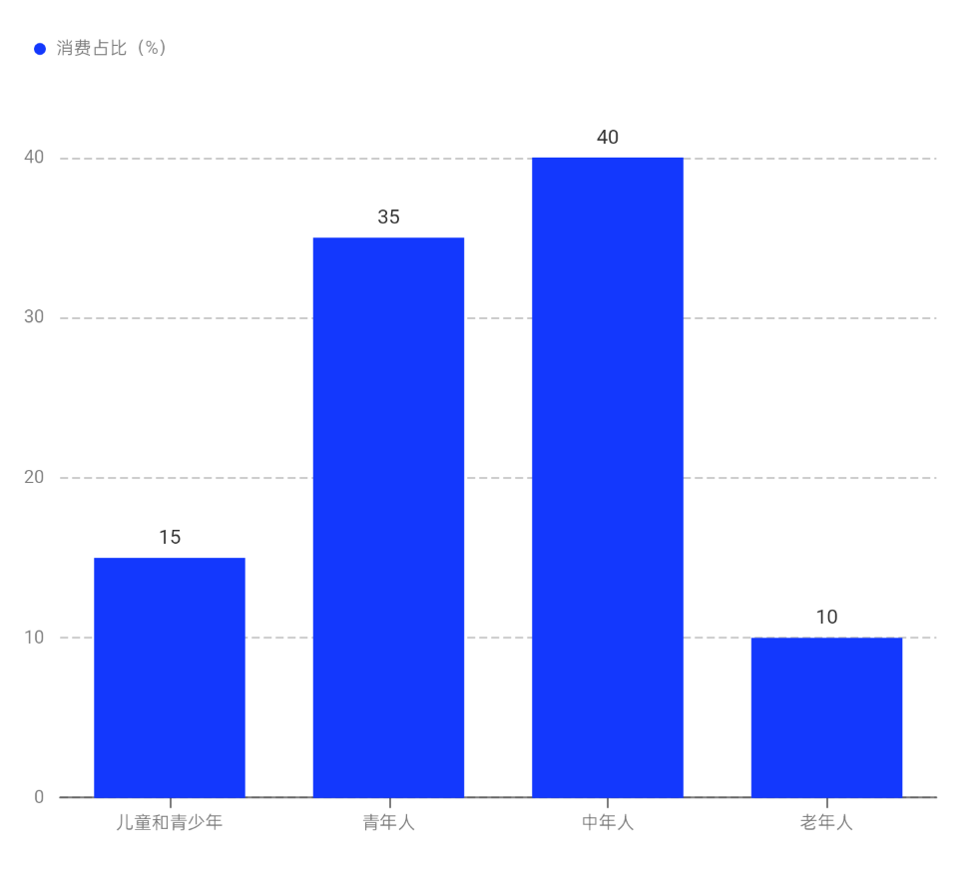
消费者行为分析
  中年人主导电商消费: 中年消费群体占比达40%，是电商平台的主力军，其理性消费和家庭需求导向显著影响市场结构。
  青年人消费潜力突出: 占比35%的青年群体对时尚和促销敏感，贡献近半数高单价商品销量（如电子设备/轻奢品），是增长核心驱动力。
  年龄分层特征显著: 儿童/青少年偏好娱乐产品（占比15%），老年人侧重实用品（占比10%），反映代际需求差异需针对性营销。

Slide 10
电商平台运营模式
粉丝互动节奏
按阶段规划粉丝互动，明确目标，保障活动顺畅。
效果评估体系
评估互动效果，为策略制定提供依据。
互动执行监控
执行互动计划，实时监控效果，确保活动有效。
互动形式革新
尝试直播、问答等新形式，持续吸引粉丝。
总结优化互动
互动内容策划
结合品牌定位，设计吸引粉丝的互动内容，提高参与度。
评估调整策略
构建粉丝画像
收集分析粉丝数据，为精准互动提供依据。
维持粉丝活跃
数据决策支持
依据互动数据，制定精准策略，提升满意度。
提升粉丝黏性
精准定位优化
数据即时反馈
策略灵活调整
实时反馈数据，快速调整互动策略，提升效果。
根据市场变化，灵活调整互动策略，保持优势。
起步阶段
发展阶段
稳定阶段
现阶段

Slide 11
03
营销活动策划流程

Slide 12
目标设定与市场调研
明确营销目标
竞品活动分析
用户画像构建
根据企业战略制定具体可量化的目标，如提升销售额、增加新用户注册量或提高品牌曝光度。
深入研究竞争对手的营销活动策略，总结其成功经验和失败教训以优化自身方案。
通过数据分析工具（如Google Analytics）细分目标用户群体，明确其消费习惯和偏好。
市场趋势研判
数据采集方法
KPI指标体系
结合行业报告（如艾瑞咨询）和社交媒体热点，预判未来3-6个月的市场需求变化方向。
设计问卷调研、焦点小组访谈等多维度数据收集方式，确保样本覆盖核心用户群体。
建立转化率、ROI、客单价等关键绩效指标，为后续效果评估提供基准参照。

Slide 13
活动主题与创意设计
01
02
03
04
主题精准定位
内容系统规划
场地精心筹备
后续精细管理
创意头脑风暴：组织团队会议，集思广益，挖掘独特活动主题
活动类型划分：将活动细分为团队合作、培训研讨、文化体验等类别
场地综合评估：考察场地设施、容量及位置，选择最适合的场地
活动全面总结：召开总结会议，提炼活动亮点，记录改进点
员工主题票选：展示创意主题，通过投票选出最契合的主题
定制特色活动：结合公司特色，设计专属活动，彰显企业文化
场地氛围营造：进行场地装饰，营造轻松愉悦的活动氛围
员工意见收集：收集员工反馈，了解活动体验，为下次活动提供参考
主题最终敲定：依据投票结果，选定主题，确保与公司文化契合
时间科学安排：合理规划活动时间，保持紧凑有序，避免员工疲劳
场地安全保障：确保场地安全，制定紧急救援计划，保障员工安全
活动档案整理：建立活动档案，保存策划、执行、成果及照片
主题预热宣传：制定宣传策略，向员工介绍主题，提升参与度
流程详细设计：制定活动流程，明确各环节安排，确保活动顺畅
设备全面检查：检查活动所需设备，确保准备充分，预防问题发生
经验团队分享：在内部分享会上交流活动经验，促进团队学习成长

Slide 14
预算规划与资源整合
成本结构分解
供应商管理
详细列明渠道投放（SEM/信息流）、物料制作、技术开发等各环节预算占比。
筛选优质服务商并签订阶梯式付款协议，设置质量验收标准和违约赔偿条款。
资源置换谈判
风险准备金预留
与媒体平台洽谈流量置换合作，如用品牌曝光资源换取KOL的推广服务。
按总预算10%-15%设置应急资金，用于应对突发流量或供应链中断等情况。
跨部门协作机制
ROI动态监控
建立市场、运营、技术等多部门协作流程图，明确各环节责任人和交付节点。
部署实时数据看板，根据CTR、转化率等指标及时调整预算分配策略。

Slide 15
04
营销活动执行与管理

Slide 16
活动推广与渠道选择
社交媒体推广
电子邮件营销
利用微博、微信、抖音等平台精准触达目标用户，结合KOL合作提升曝光率。
针对老用户发送个性化活动邮件，提升复购率和用户粘性。
搜索引擎营销（SEM）
线下渠道联动
通过百度、360等搜索引擎投放关键词广告，吸引高意向用户点击。
结合实体店、展会等线下场景，实现线上线下流量互相导流。
内容营销
联盟营销
策划优质图文、视频等内容，通过公众号、小红书等内容平台传递活动价值。
与第三方平台或博主合作，通过佣金分成模式扩大活动覆盖范围。

Slide 17
执行团队分工与协作
项目经理统筹
创意设计组
技术开发组
负责活动整体规划、资源协调及关键节点把控，确保团队目标一致。
完成活动页面、海报、视频等视觉素材设计，突出活动主题与卖点。
搭建活动专题页、开发互动游戏或优惠券系统，保障用户体验流畅性。
运营推广组
客服支持组
数据分析组
制定分阶段推广计划，监控渠道效果并优化投放策略。
处理用户咨询与售后问题，收集反馈并推动问题快速解决。
实时跟踪活动数据（如UV、转化率），输出报告指导策略调整。

Slide 18
活动进度监控与调整
甘特图管理
每日站会机制
用可视化工具明确各阶段任务时间线，确保开发、测试、上线按计划推进。
团队同步进展与卡点，快速决策解决资源或技术瓶颈问题。
关键指标预警
A/B测试优化
设置GMV、点击率等阈值，异常时触发预警并启动应急方案。
对比不同推广文案或页面设计，根据数据结果迭代最优版本。
用户反馈分析
资源动态调配
通过问卷、评论等渠道收集意见，针对性调整活动规则或福利力度。
根据阶段性效果（如渠道ROI）重新分配预算，聚焦高回报渠道。

Slide 19
05
数据分析与效果评估

Slide 20
关键数据指标解析
计算转化率与客单价
分析用户复购与留存率
计算营销投入产出比，评估效益
ROI指标
流量指标
转化指标
互动指标
留存指标
分析各渠道引流效果与成本
渠道指标
监测用户行为与偏好，优化体验
用户指标
分析访问量与用户来源
评估用户参与度与活跃度
销售额增长
用户满意度
市场份额提升
活动后销售额显著提升
用户满意度调查结果积极
活动后市场份额逐步扩大

Slide 21
活动效果评估方法
A/B测试对比
问卷调查与反馈
01
04
通过设计不同版本的页面或促销方案，对比用户行为数据以确定最优策略。
收集用户对活动的直接评价，补充定量数据无法覆盖的主观体验信息。
用户行为路径分析
社交媒体舆情监测
02
05
利用热力图或漏斗模型追踪用户在活动页面的点击、停留及流失节点。
分析社交平台关于活动的讨论声量及情感倾向，评估品牌传播效果。
同期数据对比
KPI达成率复盘
03
06
将活动数据与历史同期或非活动期数据对比，排除季节性波动影响。
对照预设的销售额、拉新数等核心目标，逐项核查实际完成情况。

Slide 22
优化与改进建议
01
02
03
页面加载速度优化
定向优惠策略调整
库存与供应链协同
压缩图片大小、启用CDN加速，减少因加载延迟导致的用户流失。
基于用户分群（如新客/老客、高消费群体）设计差异化折扣方案。
根据实时销售数据动态调整库存分配，避免热门商品缺货或滞销。
04
05
06
广告投放精准度提升
客服响应机制强化
长尾流量二次激活
利用DMP平台细化受众标签，优化广告素材的点击率和转化效率。
针对活动高峰期配置智能客服分流，确保用户咨询的即时解答率。
通过EDM或Push通知召回浏览未下单用户，搭配限时优惠促成转化。

Slide 23
06
实战案例与经验分享

Slide 24
成功案例解析
双十一大促案例
社交电商裂变案例
直播带货标杆案例
分析某头部电商平台通过限时折扣、跨店满减等组合策略实现单日销售额突破500亿的关键因素。
拆解某新兴品牌通过微信社群+小程序拼团模式，实现用户增长300%的运营路径。
研究某知名主播单场直播GMV破亿的选品策略、话术设计和流量承接方案。
私域流量转化案例
跨境电商爆款案例
农产品上行案例
解读某美妆品牌通过企业微信+会员体系实现复购率提升65%的完整链路。
剖析某家居品牌通过TikTok海外投流+独立站运营实现ROI达1:8的投放模型。
总结某县域电商通过产地直播+政府背书实现单品月销10万件的资源整合方法。

Slide 25
常见问题与解决方案
流量成本过高
跨部门协作低效
提供通过精准人群包定向、长尾关键词优化、老客唤醒等6种降本增效的具体方案。
01
04
制定包含甘特图工具使用、KPI对齐会议和敏捷开发流程的协同作战手册。
活动转化率低
数据监测缺失
详解从落地页AB测试、优惠券组合策略到购物车挽回等全流程优化要点。
02
05
推荐埋点方案设计、BI看板搭建和归因分析模型的标准化实施流程。
用户留存困难
突发舆情危机
提出基于RFM模型的会员分级运营、积分体系搭建和个性化推荐系统实施方案。
03
06
建立包含舆情监控系统、应急预案启动和PR声明模板的三级响应机制。

Slide 26
学员实践项目指导
01
选品策略制定
02
活动页面设计
指导完成市场容量分析、竞品SWOT评估和利润空间测算的三维选品模型搭建。
提供首屏焦点图测试、CTA按钮热力图分析和移动端适配优化的完整checklist。
03
推广渠道组合
04
用户增长实验
教授如何根据产品生命周期匹配搜索广告、信息流投放和KOL合作的预算分配公式。
带领完成从裂变海报设计、分享激励机制到病毒系数计算的完整增长闭环测试。
05
数据复盘方法
06
团队管理实战
训练使用漏斗分析、同期群对比和马尔科夫链归因等高级数据分析技术。
模拟项目制管理中OKR制定、站会流程和绩效评估的全套管理工具应用。

Slide 27

THANKS
感谢观看

